Slide 1
Vinculación y Egresados
Evaluación anual POA 2017
Diciembre 2017

Slide 2
Cierre POA 2017
Línea estratégica | Porcentaje promedio alcanzado a Junio
VI. Crecimiento y desarrollo | 75%
TOTAL | 75%

Slide 3
Impactos y crecimiento
2016 vs 2017
Crecimiento
99%
IMPACTOS | 2016 | 2017
Invitaciones especiales en el año | 21 | 21
Talleres Inserción laboral | 30 | 50
Reencuentros | 25 | 50
Actividades de reclutamiento | 30 | 140
Empresas vinculadas | 29 | 51
Empresas en base de datos | 115 | 185
Total | 250 | 407
Notes:
Solo ponerle a la gráfica las etiquetas de datos para que salgan los números en cada barrita

Slide 4
LOGROS 2017

Slide 5
Línea VI. Crecimiento y desarrollo
Resultado | Medios | Impacto/ crecimiento
Estructurar el área de Egresados y Desarrollo profesional (Contacto Anáhuac) contando con indicadores pertinentes. (55%) | Diseñar y operar el Programa de seguimiento a Egresados. Actualización de datos. Definir y operar el Plan de vinculación con Egresados en conjunto con la Academia. | Programa generado y en operación. *Encuesta electrónica resultados inmediatos para reporte., requisito firma en formato de actualización en servicios escolares. Actualización de base de datos 75% Datos de empleo: 60% a 77% (362 a 470). Dirección y datos generales: 46% a 77% (278 a 470). Encuentros por Escuela: Escuela de Negocios: Desayuno Encuentro de Egresados (enero-julio) 30 egresados. Escuela de Derecho: Encuentro de Egresados (agosto- diciembre) 20 egresados. Escuela de Ingeniería: Desayuno Encuentro de Egresados (agosto- diciembre)
Crecimiento del 30%
Crecimiento del 69%

Slide 6
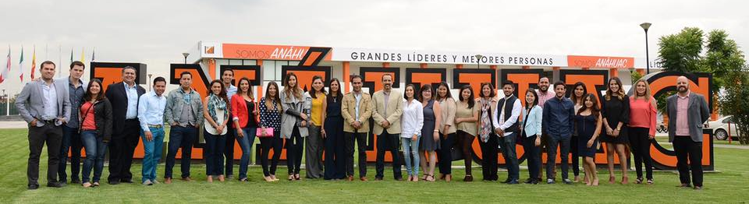
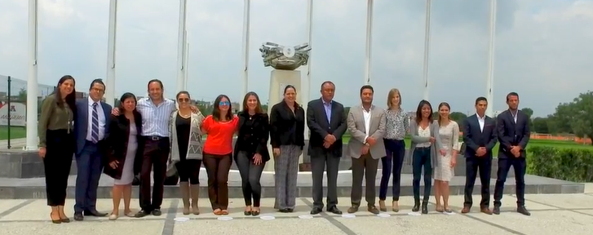
Desayuno Encuentro Escuela de Negocios
Desayuno Encuentro Escuela de Derecho

Slide 7
Línea VI. Crecimiento y desarrollo
Resultado | Actividades | Impacto
Fortalecer y posicionar el programa de beneficios "5 formas de seguir siendo Anáhuac", por medio de un plan de actividades semestral. | 1. Generar 1 comité encabezado por Líderes Egresados para formar la Red de egresados Anáhuac. 2. Realizar 3 actividades al semestre del programa “5 formas de seguir siendo Anáhuac” para posicionar el programa | Comité de Egresados. (Plan de actividades y evento de lanzamiento abril 2018). Taller de Inserción Laboral 201760: 25 alumnos. 30 alumnos 2016 < 50 alumnos 2017 Actividades de reclutamiento (Feria de reclutamiento, Reclutamiento en campus) 31 Alumnos por egresar < 140 Alumnos por egresar. 29 empresas vinculadas 2016 < 51 empresas vinculadas 2017. 21 Invitaciones especiales egresados 2017.
Crecimiento 67%
Crecimiento 76%

Slide 8
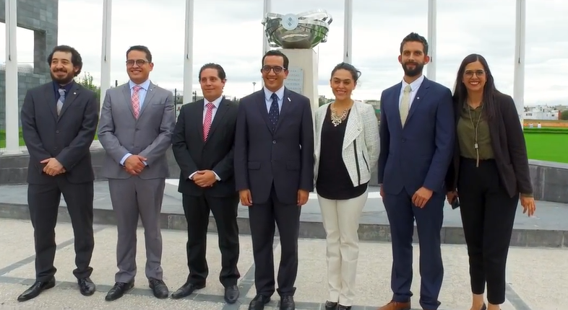
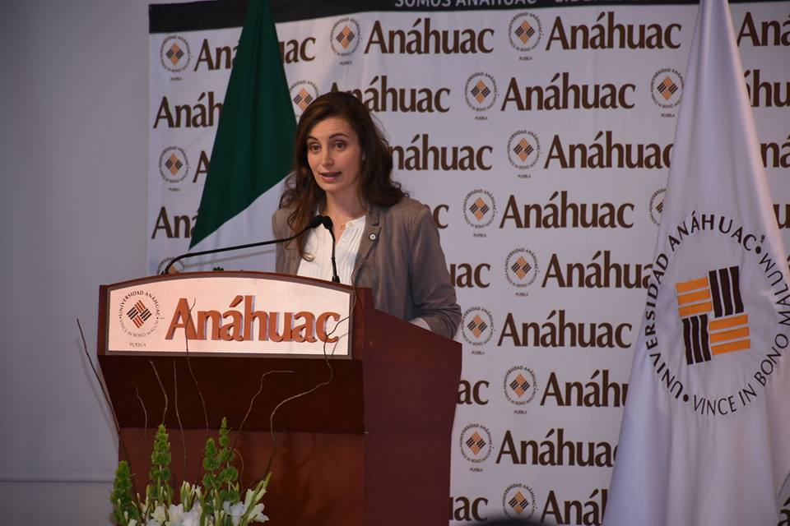
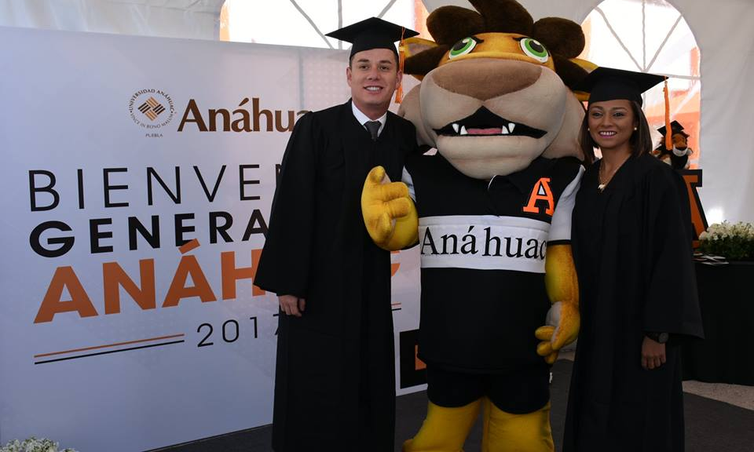
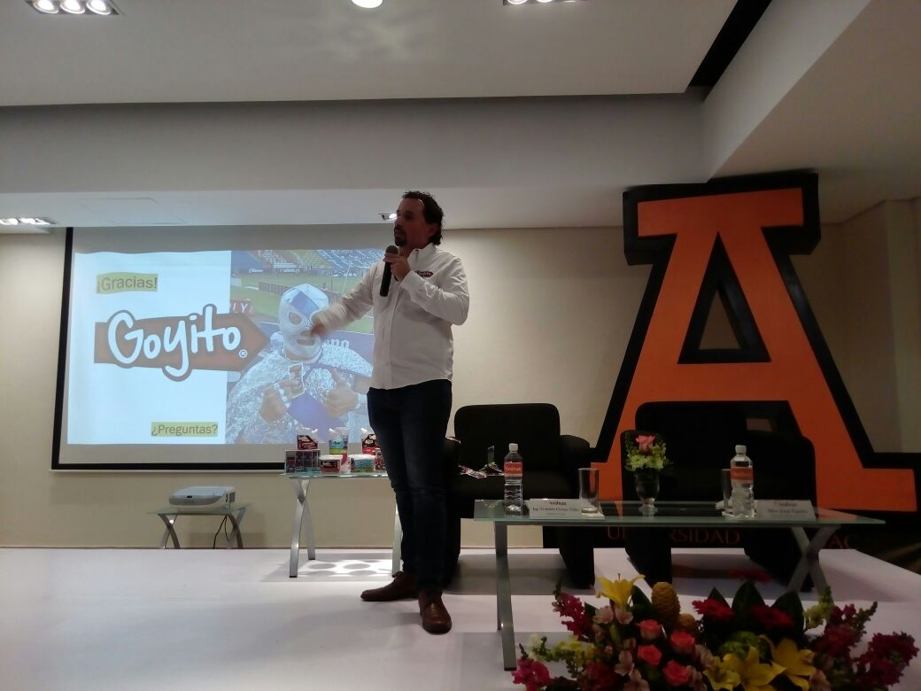
Toma de protesta Comité de Egresados
Bienvenida a Generación Anáhuac
Emprende Anáhuac

Slide 9
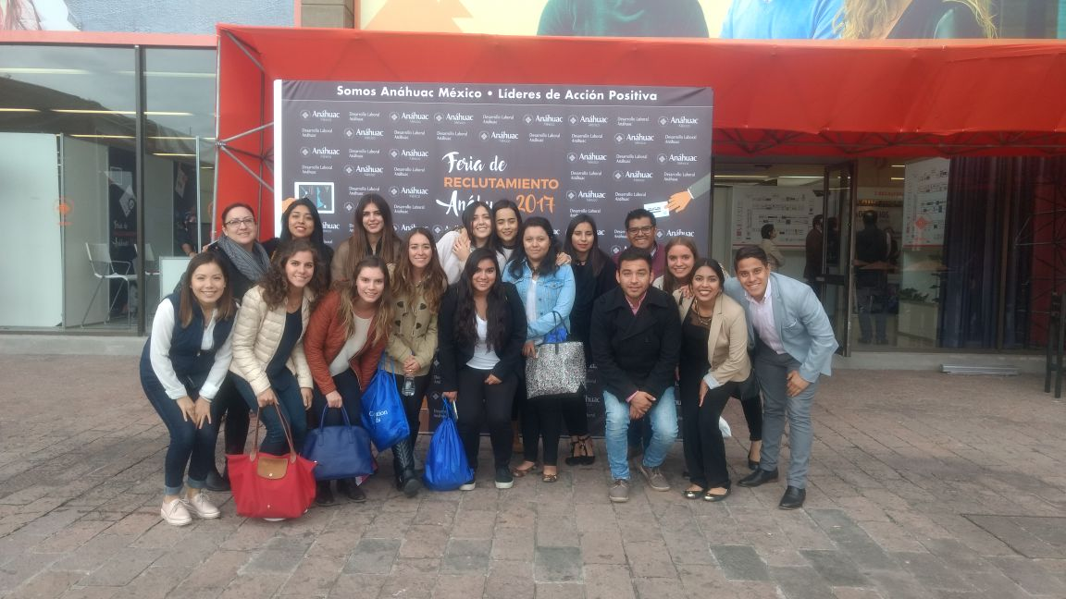
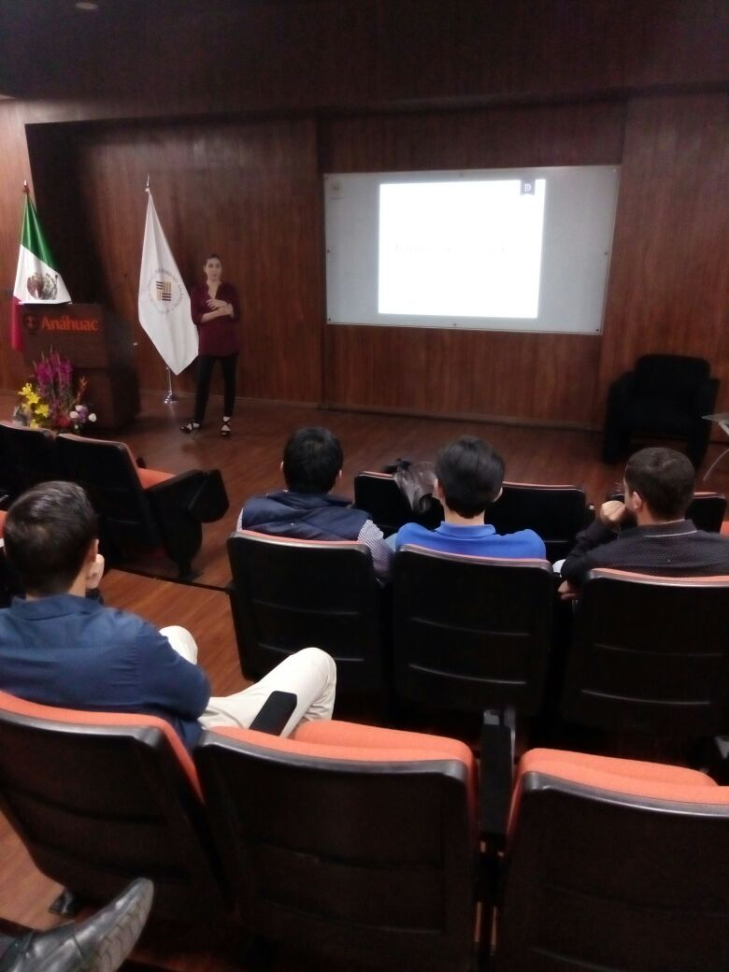
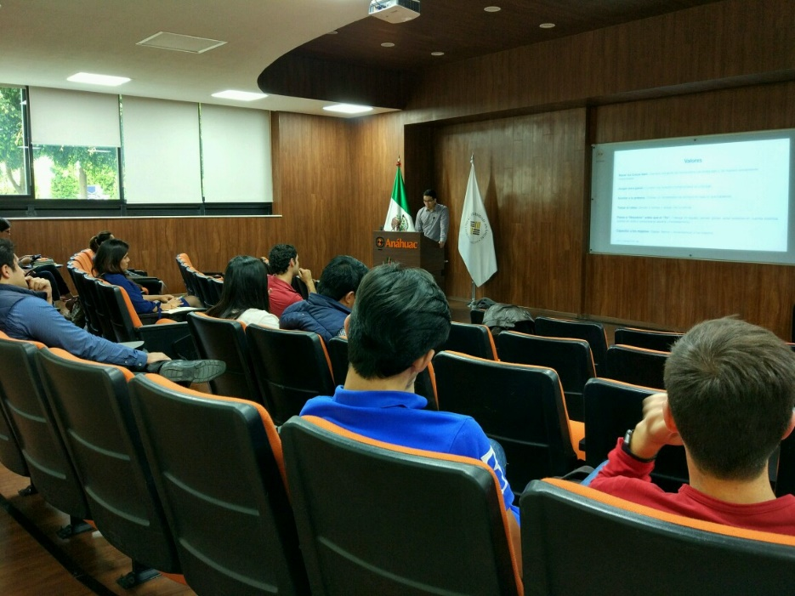
Reclutamiento en Campus
Feria de Reclutamiento

Slide 10
Resultado | Actividades | Impacto
Impulsar el área de Desarrollo Profesional (Contacto Anáhuac) fortaleciendo la relación con 10 empleadores Top, posicionado el Perfil del Egresado Anáhuac y el prestigio institucional. | Identificar y cultivar 10 empresas Top. Lanzamiento de Programa Acompañamiento Integral en conjunto con Humanidades. | Empresas en base de datos bolsa de trabajo: 115 empresas 2016 < 185 empresas 2017 82 de vacantes publicadas 2017. 3 Convenio en proceso empresas Programa de talento. Programa de acompañamiento integral en conjunto con área de Tutorías: Plataforma de tutorías. Junta con tutores presentación de calendario del programa de talento y actividades del área. Workshop Plan de vida y carrera.
Crecimiento 61%

Slide 11
Línea VI. Crecimiento y desarrollo
Resultado | Actividades | Impacto
Generar y ejecutar una campaña de comunicación para dar a conocer los servicios y beneficios que se ofrecen, además de impulsar el reconocimiento y difusión del Liderazgo personal y profesional de nuestros Egresados, posicionando Generación Anáhuac y Desarrollo Profesional (Contacto Anáhuac) | Diseñar una Campaña de comunicación e Identidad interna y externa como parte de las actividades del programa Generación Anáhuac y Desarrollo Profesional Anáhuac. | Página web de Egresados. Plataforma de bolsa de trabajo en línea, Universia operando. 6 Capsulas testimoniales de egresados. Video testimonial Encuentro de Derecho. Video testimonial Encuentro de Negocios. Video testimonial Encuentro Ingeniería Video testimonial toma de protesta Comité de egresados. Video tips Taller inserción laboral con Universia. Boletín Generación Anáhuac de cierre de año (todas las participaciones de egresados durante el año).

Slide 12
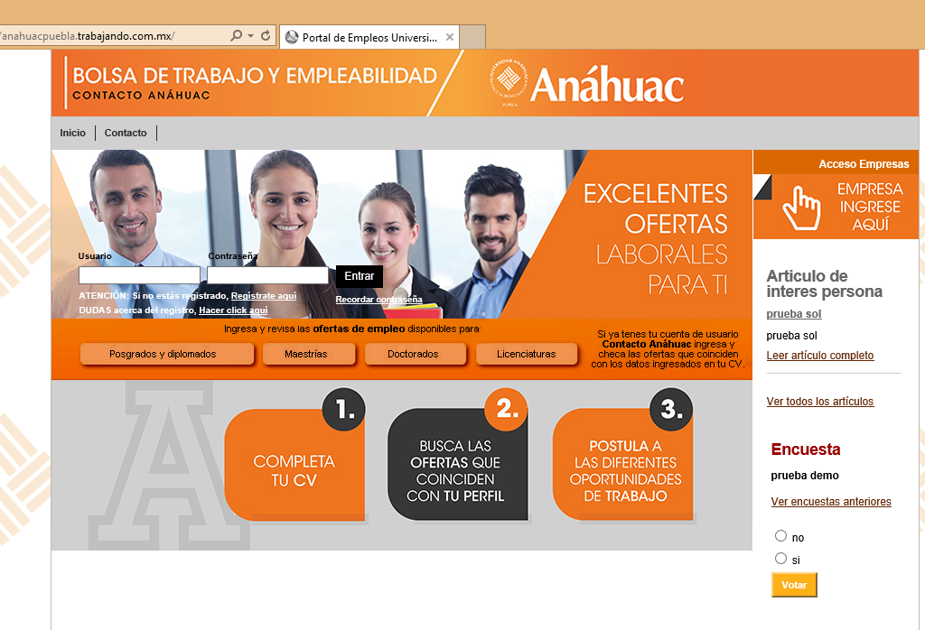
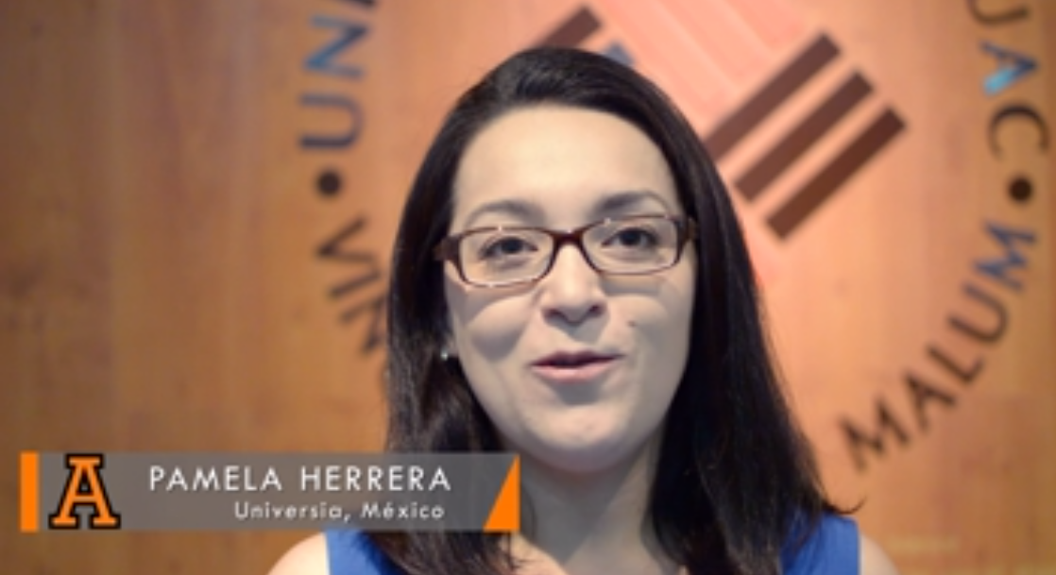
Plataforma de bolsa de trabajo
Universia / Trabajando.com
Video tips Taller inserción laboral
Pamela Herrera
Gerente de Empleo y MKT Online de Universia México.

Slide 13
Logros/actividades adicionales
Actividades realizadas | Fecha | Impacto (asistentes, número de ejecuciones, mercado alcanzado, etc.)
Reunión Egresados y Empleadores Acreditación CONAET | Octubre | Egresados 11 Empleados 12

Slide 14
PENDIENTES 2017

Slide 15
Resultados pendientes
Resultado o Medio | Comentarios/Justificación | Fecha en que se va a concretar (2018)
Generar y ejecutar una campaña de comunicación para dar a conocer los servicios y beneficios Generación Anáhuac y Desarrollo Profesional (Contacto Anáhuac | Por retraso en liberación de portal de bolsa de trabajo | Enero 2018

